Slide 1
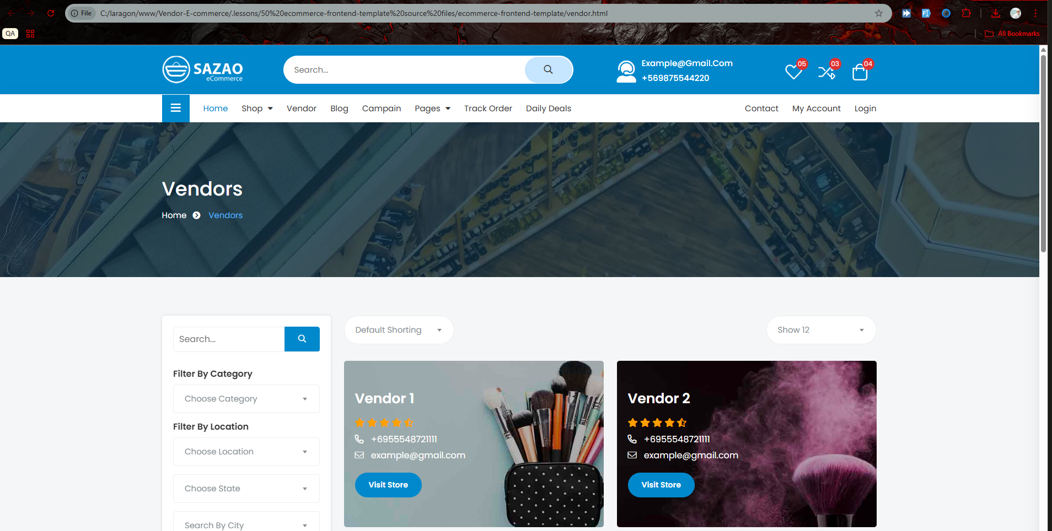
Vendor səhifəsini yığacağıq bu dərs.

Slide 2
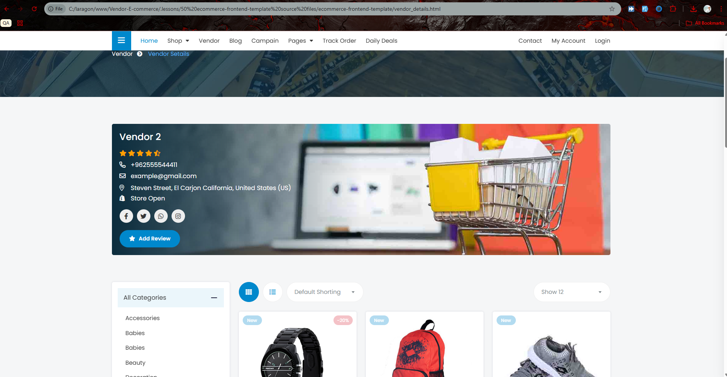
Vendor səhifəsini yığacağıq bu dərs.

Slide 3
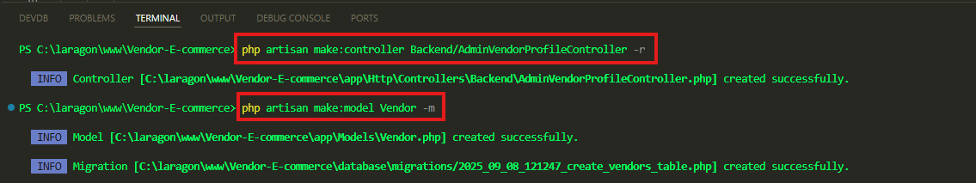
.

Slide 4
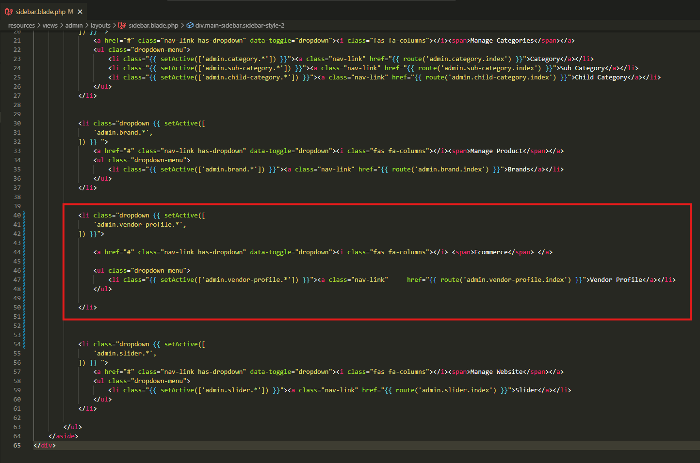
resources\views\admin\layouts\sidebar.blade.php

Slide 5
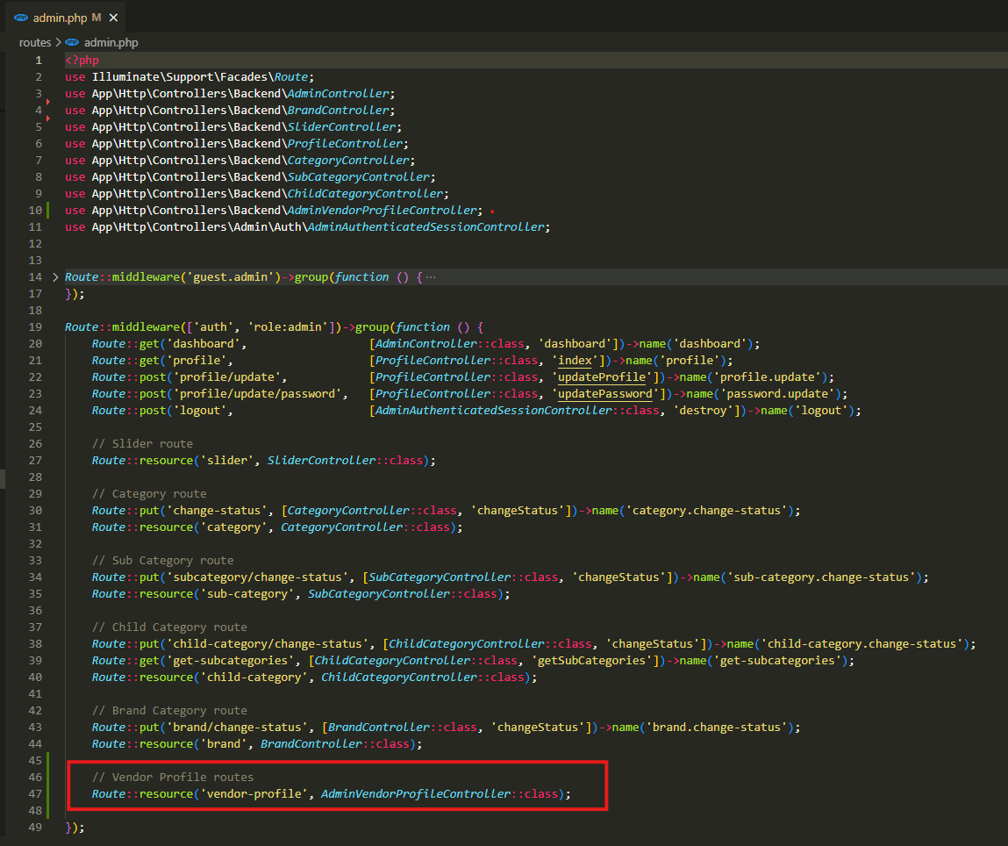
routes\admin.php

Slide 6
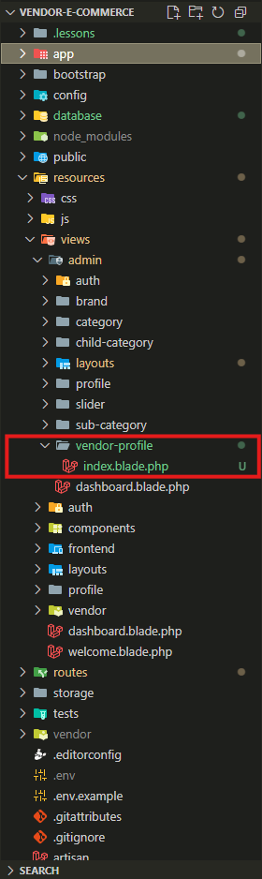
Vendor üçün ayrıca Create səhifəsi yaratmırıq. Çünki çox vaxt gedəcək. Onun üçün sadəcə UPDATE edə biləcəyimiz
bir şablon yaradacağıq və DB -si Seeder ilə dolduracağıq.

Slide 7
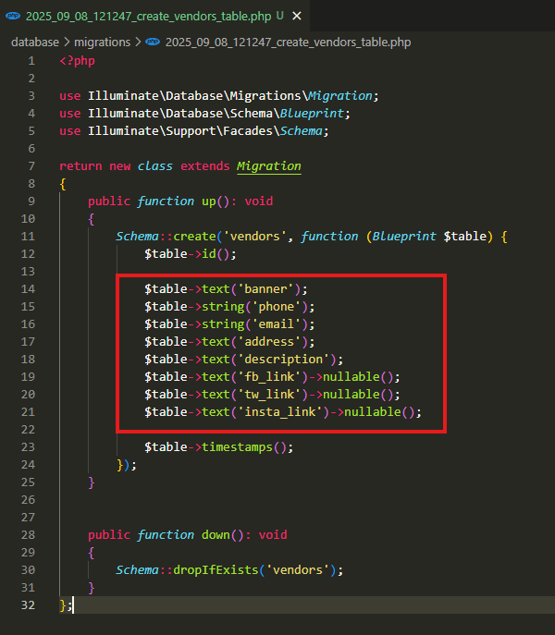
database\migrations\2025_09_08_121247_create_vendors_table.php

Slide 8
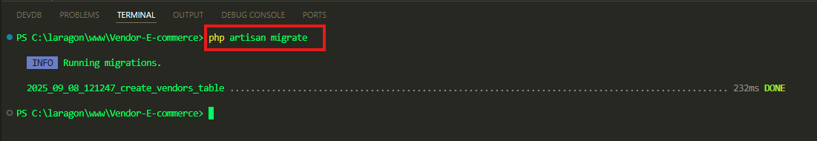
.

Slide 9
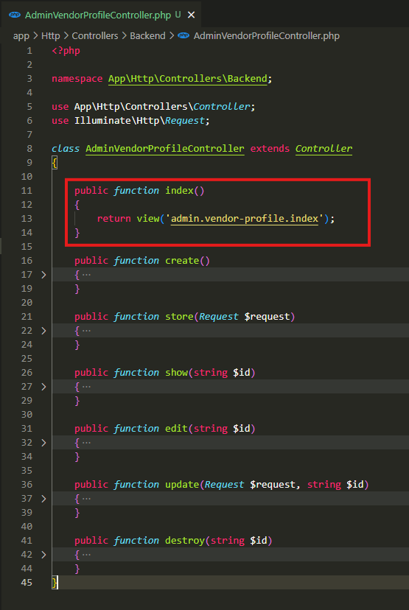
app\Http\Controllers\Backend\AdminVendorProfileController.php

Slide 10
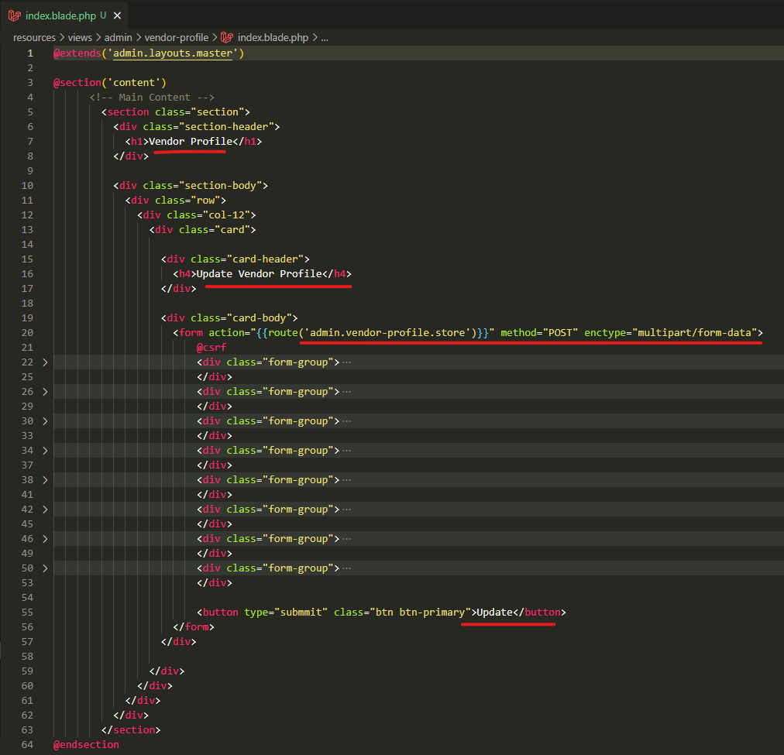
resources\views\admin\vendor-profile\index.blade.php

Slide 11
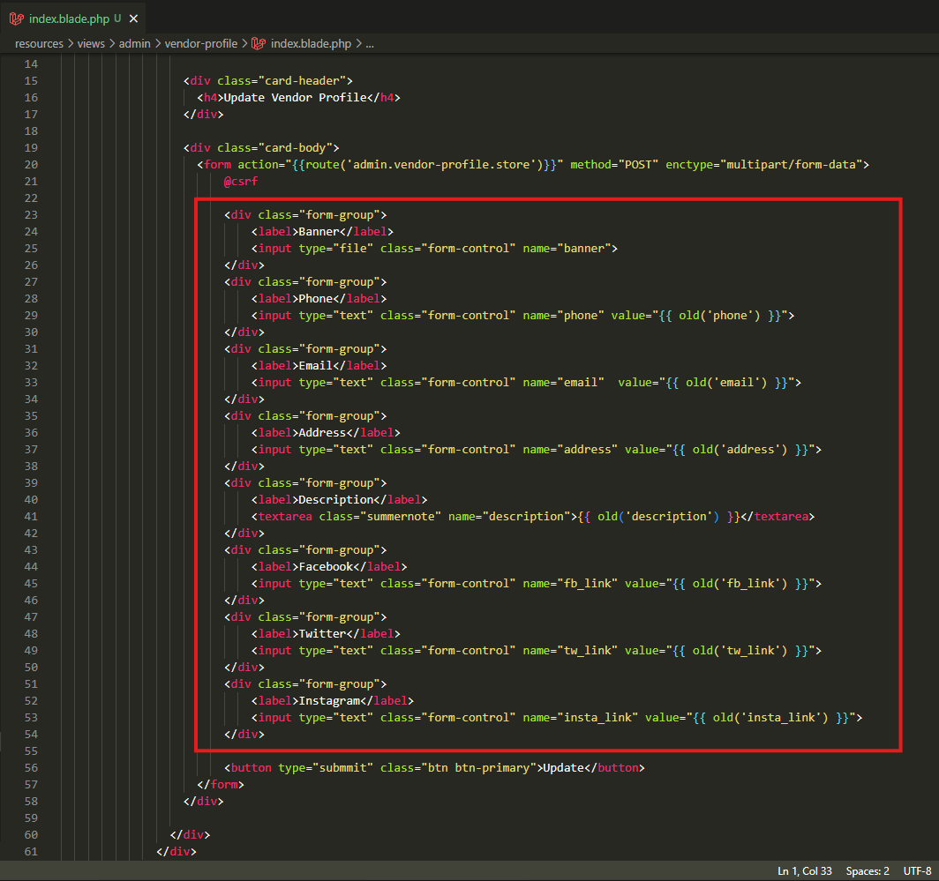
resources\views\admin\vendor-profile\index.blade.php

Slide 12
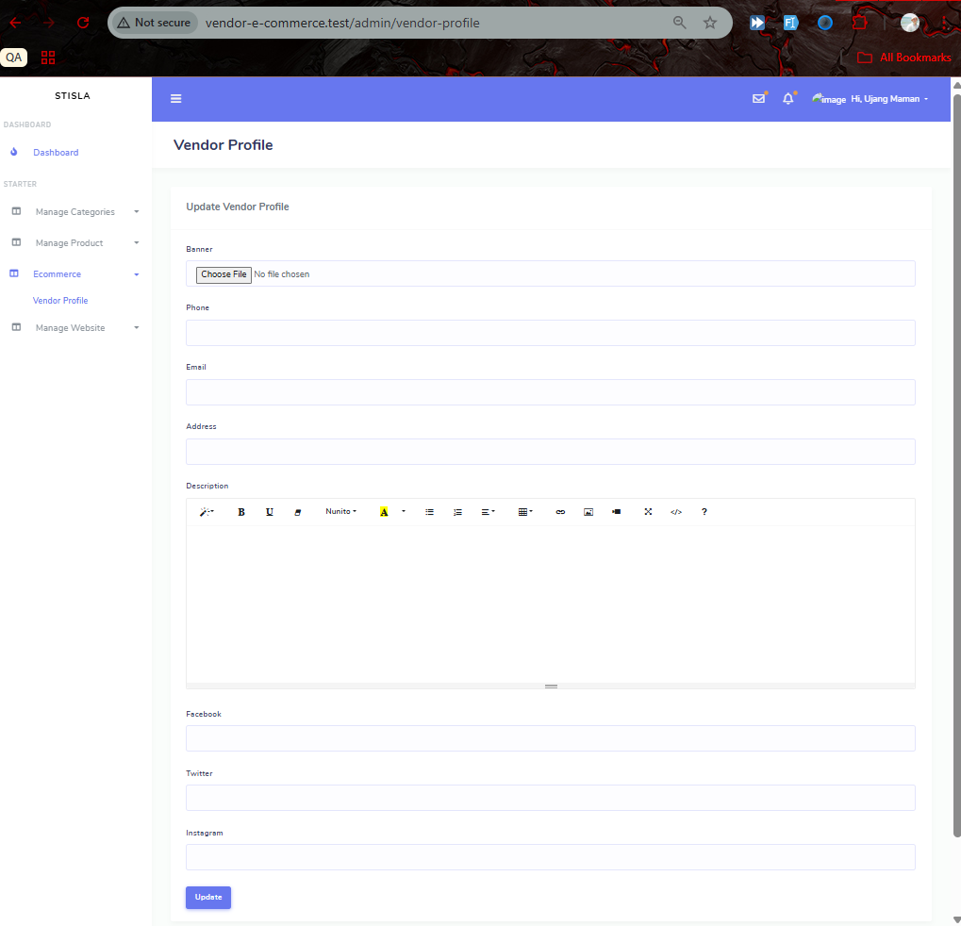
İlkin nəticə.

Slide 13
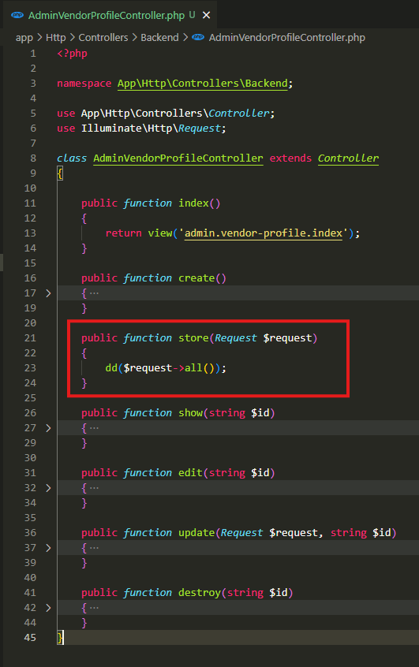
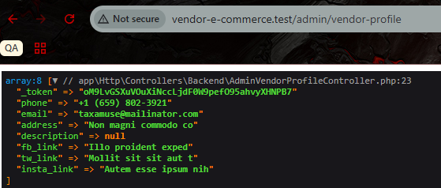
app\Http\Controllers\Backend\AdminVendorProfileController.php
Dəyər gəlib gəlmədiyini yoxlamaq üçün şəkildəki kimi yazırıq.

Slide 14
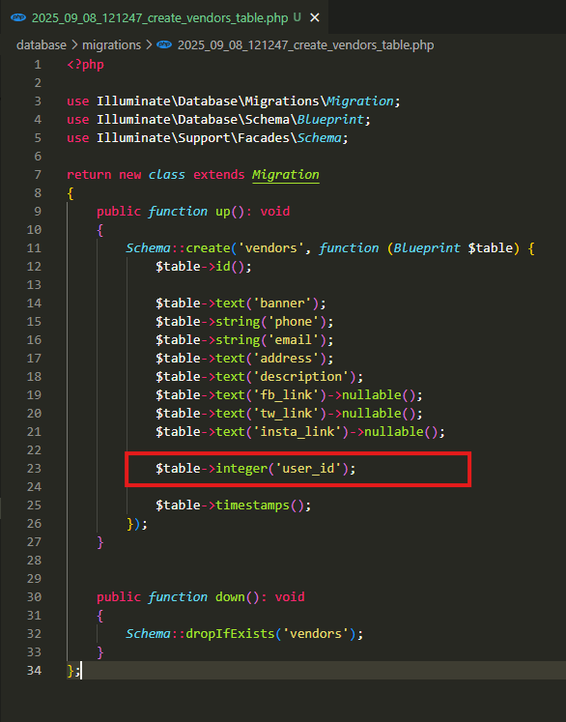
Cədvələ user_id əlavə edirik.

Slide 15
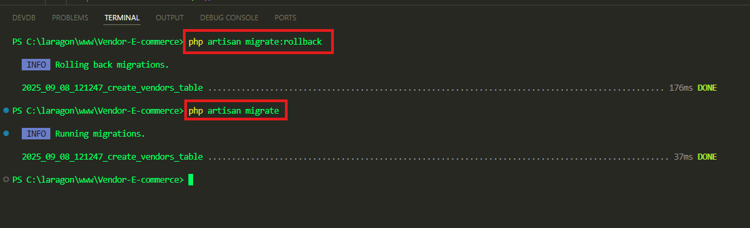
Bir addım geriyə rollback edərək yenidən migrate edirik.

Slide 16
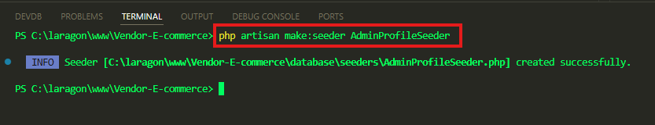
Seeder yaradırıq.

Slide 17
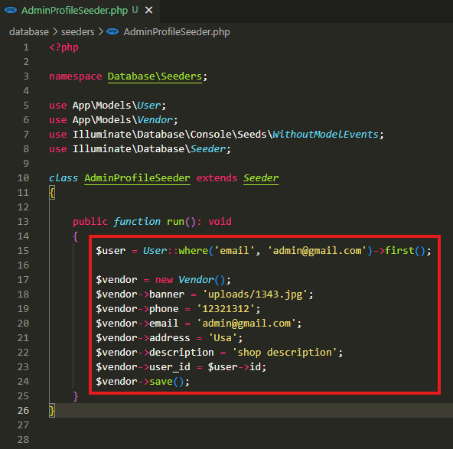
database\seeders\AdminProfileSeeder.php
Uploads qovluğuna manual olaraq 1343.jpg adında şəkil əlavə etmək lazımdır.

Slide 18
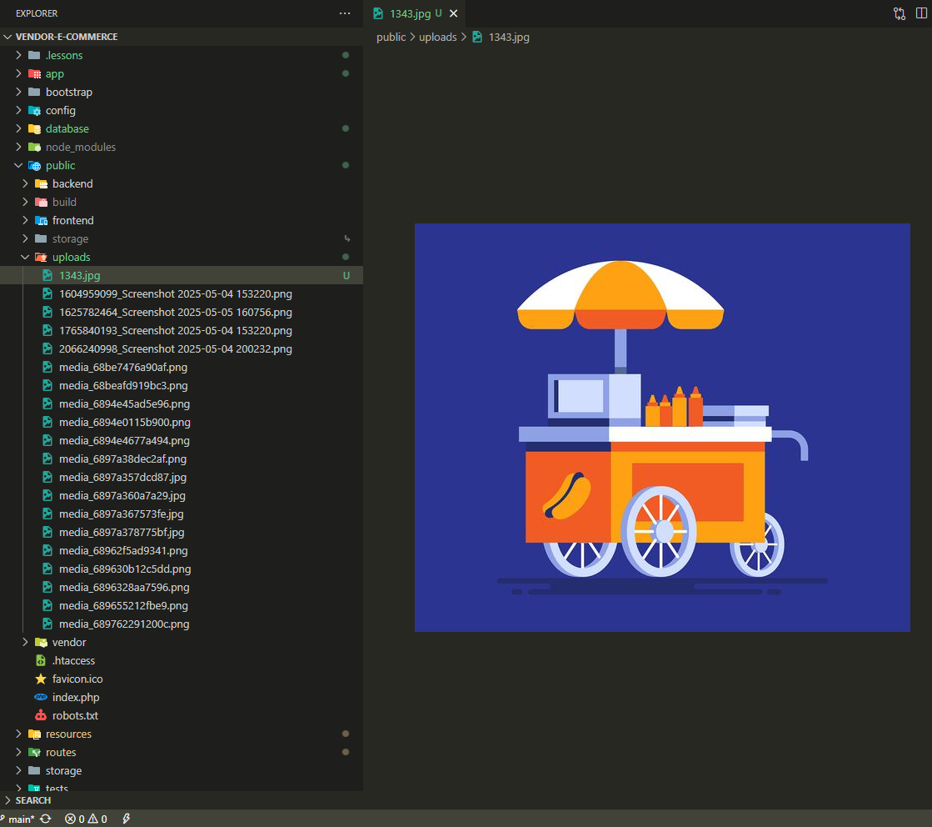
.

Slide 19
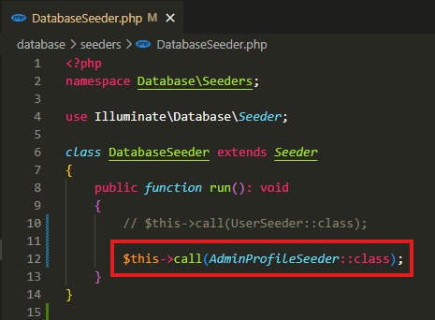
database\seeders\DatabaseSeeder.php
UserSeeder -ı, commentə alırıq. AdminProfileSeeder -ı isə əlavə edirik.

Slide 20
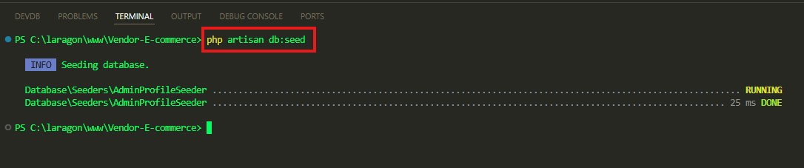
.

Slide 21
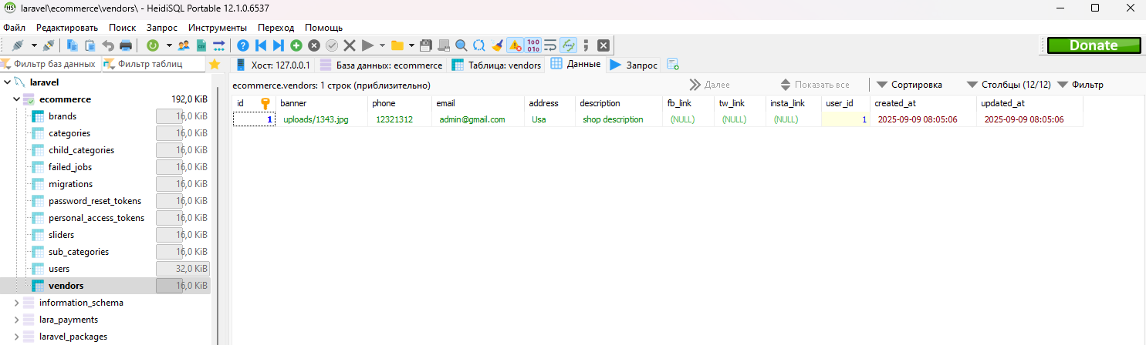
.

Slide 22
.

Slide 23
.

Slide 24
.

Slide 25
.

